Slide 1


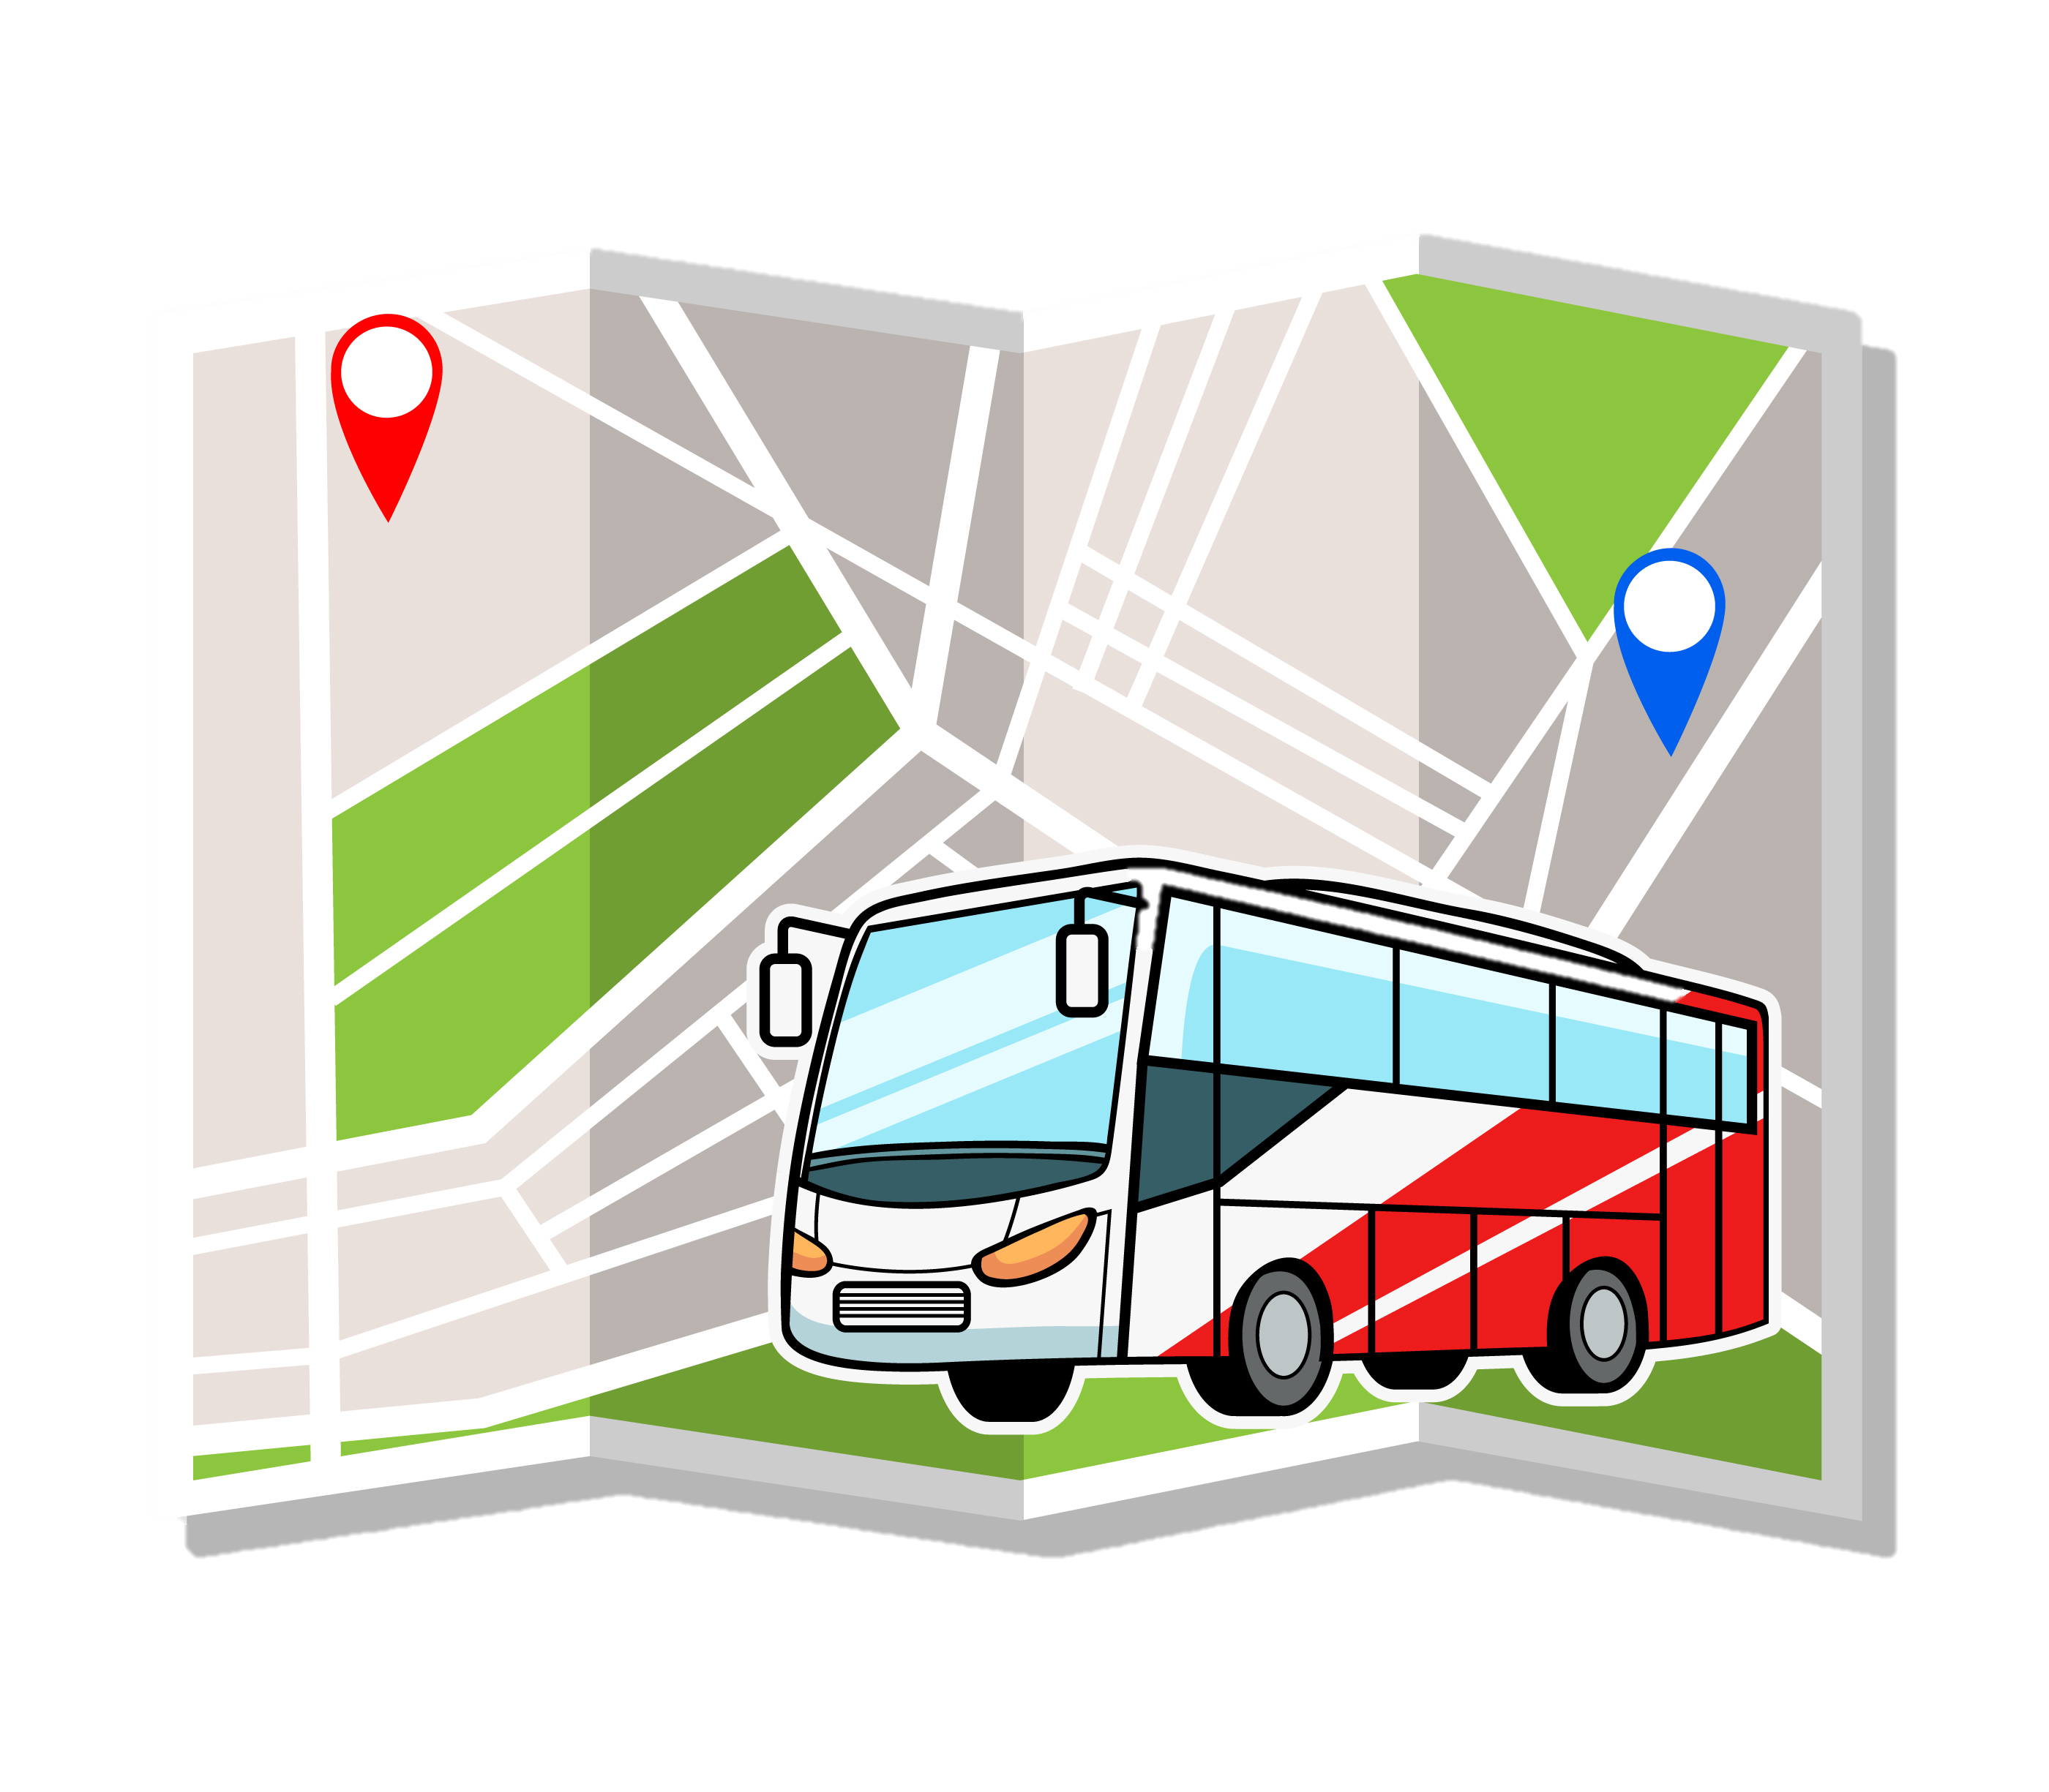
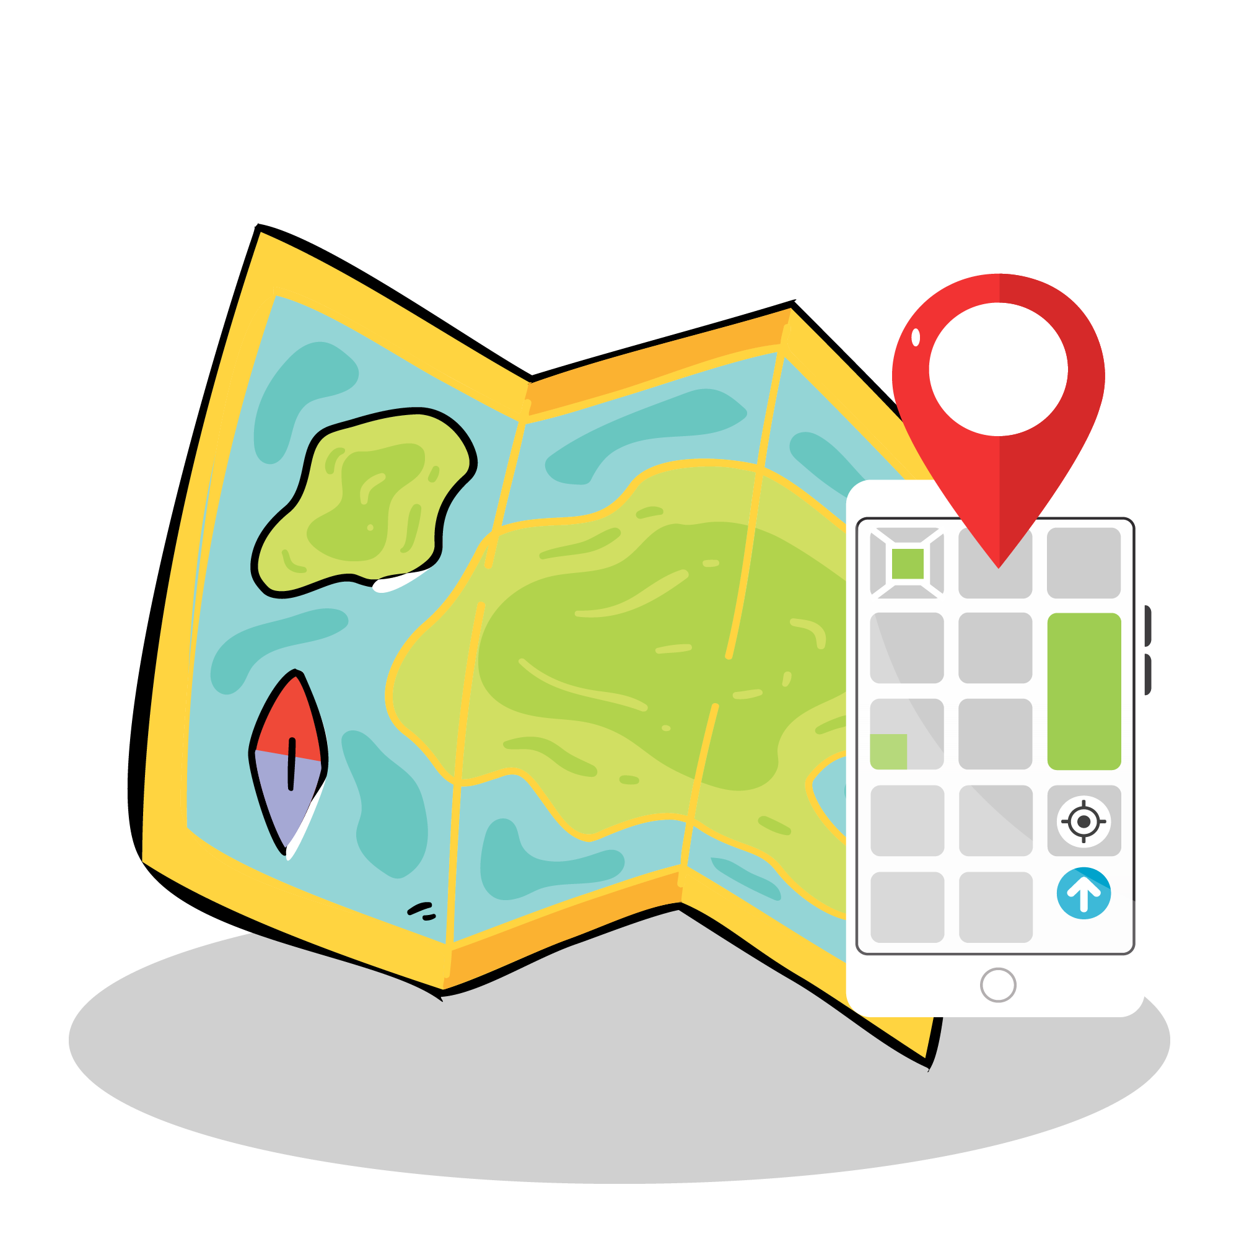
แอพพลิเคชั่นรถโดยสารไฟฟ้าและนำเที่ยวรอบเมืองอุตรดิตถ์
The Application for Electric Buses and Tour Guide Around the City
of Uttaradit

Slide 2
อาจารย์ที่ปรึกษาปริญญานิพนธ์
ผู้ช่วยศาสตราจารย์ ดร.พิทักษ์ คล้ายชม อาจารย์ที่ปรึกษาหลัก
อาจารย์ภานุวัฒน์ ขันจา อาจารย์ที่ปรึกษาร่วม
นางสาวขวัญนรี ชุมพลรัตน์ รหัสนักศึกษา 61046680133
นายวิเชษฐ์ คำอ่อง รหัสนักศึกษา 62046680102
นางสาวศศิกาญจน์ ม่วงพรวน รหัสนักศึกษา 62046680103
สาขาวิศวกรรมคอมพิวเตอร์ หลักสูตรวิศวกรรมศาสตรบัณฑิต
คณะเทคโนโลยีอุตสาหกรรม
มหาวิทยาลัยราชภัฎอุตรดิตถ์

Slide 3

ความเป็นมาและความสำคัญของปัญหา
ในปัจจุบันอุตสาหกรรมการท่องเที่ยวมีความสำคัญต่อเศรษฐกิจเป็นอย่างมาก โดยถือว่าเป็นบริการประเภทหนึ่งที่สามารถทำรายได้ให้กับประเทศไทย เห็นได้จากจำนวนนักท่องเที่ยวชาวต่างประเทศที่เดินทางเข้ามาท่องเที่ยวในประเทศมากขึ้นทุกปี จากการที่มีนักท่องเที่ยวเดินทางเข้ามาเป็นจำนวนมาก รัฐบาลจึงมีการวางแผนและปรับเปลี่ยนนโยบายการท่องเที่ยวอยู่ตลอดเวลา เพื่อให้สามารถรับนักท่องเที่ยวที่เดินทางเข้ามาท่องเที่ยวในประเทศไทยได้อย่างมีประสิทธิภาพ การส่งเสริมการท่องเที่ยวเมืองรองจำนวน 55 เมือง เป็นอีกหนึ่งนโยบายเพื่อกระตุ้นเศรษฐกิจและกระจายรายได้สู่ต่างจังหวัดและภูมิภาค

Slide 4
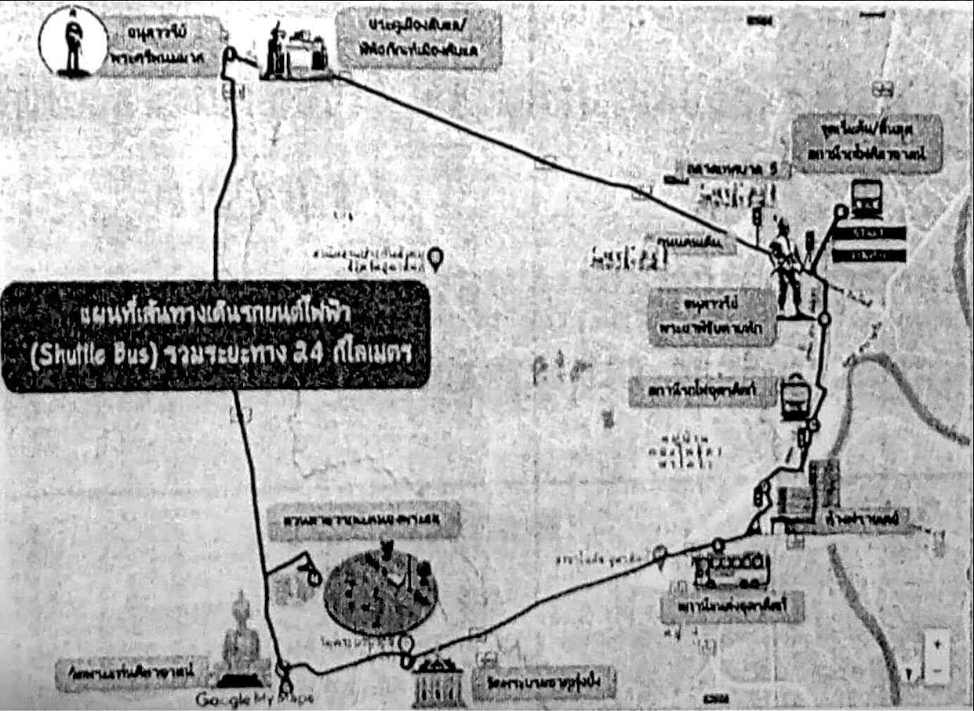
ความเป็นมาและความสำคัญของปัญหา

Slide 5
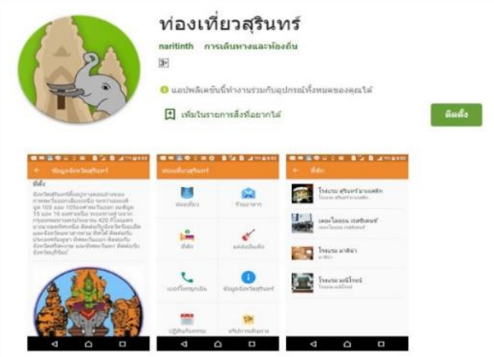
งานวิจัยที่เกี่ยวข้อง
การพัฒนาแอพพลิเคชั่นสําหรับอุตสาหกรรมท่องเที่ยวจังหวัดสุรินทร์
การพัฒนาแอพพลิเคชั่นอุตสาหกรรมท่องเที่ยวจังหวัดสุรินทร์เพื่อสนับสนุนการวางแผนการท่องเที่ยวให้กับความต้องการของนักท่องเที่ยวแบบอัตโนมัติ การสร้างแผนการเดินทางที่เหมาะสม ประเมินตารางเวลา ประเมิน
ค่าใช่จ่ายการเดินทาง รวมถึงการบริการข้อมูลข่าวสารทางภูมิศาสตร์ เนื่องจากพัฒนาแอพพลิเคชั่นบนระบบปฏิบัติการแอนดรอยด์เป็นระบบปฏิบัติการที่ถูกใช้อย่างแพร่หลายครอบคลุม สมาร์ทโฟน และอุปกรณ์แท็บแลตหลากหลายยี่ห้อ รวมถึงเหตุผลด้านราคา ที่มีทางเลือกของผู้ใช้งานหลายระดับ มีบริษัทที่มีนวัตกรรมที่แข็งแกร่งที่สุดด้านเทคโนโลยีคือ Google Map ระบบการนำทางและหาพิกัดสถานที่ที่ได้รับการยอมรับว่าดีที่สุด

Slide 6
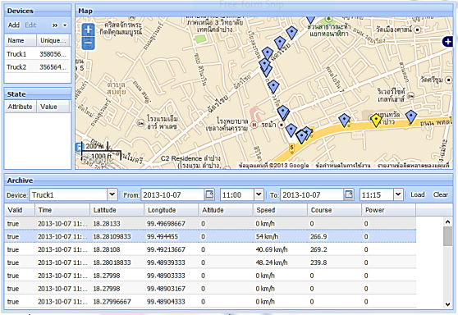
งานวิจัยที่เกี่ยวข้อง
การใช้ระบบติดตามจีพีเอสแบบเปิดเผยรหัสต้นฉบับควบคู่สมาร์ตโฟน เพื่อใช้ติดรถตามขนส่ง กรณีศึกษาน้ำดื่มทิพย์เขลางค์
งานวิจัยนี้เป็นศึกษาการทำงานของซอฟต์แวร์ติดตาม GPS แบบเปิดรหัสร่วมกับสมาร์ตโฟนสำหรับติดตาม บันทึกเส้นทาง ความเร็ว ตำแหน่งของรถขนส่ง โดยตรวจสอบตำแหน่งพิกัดด้วยการรับสัญญาณจากดาวเทียม GPS แล้วส่งข้อมูลตำแหน่งและข้อมูลอื่น ๆ จากซอฟต์แวร์ไคลเอนต์ที่ติดตั้งในสมาร์ตโฟนด้วยการรับส่งข้อมูลของโทรศัพท์เคลื่อนที่เช่น GPRS มาจัดเก็บที่เซิร์ฟเวอร์ เพื่อแสดงตำแหน่งและเส้นทางของรถขนส่งบนแผนที่ โดยนำไปใช้งานกับผู้ประกอบการน้ำดื่มทิพย์เขลางค์ แล้วใช้แบบประเมินความพึงพอใจของผู้ใช้งานและประสิทธิภาพ จากผู้ใช้งานจำนวน 15 คน

Slide 7
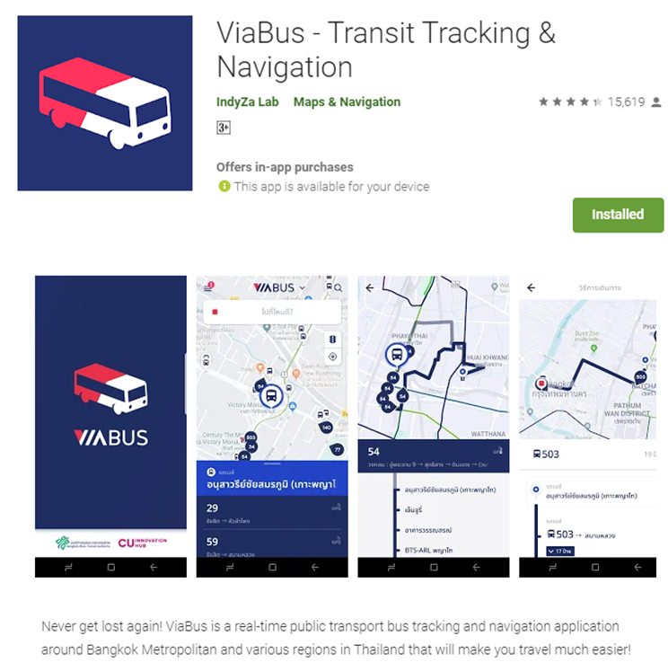
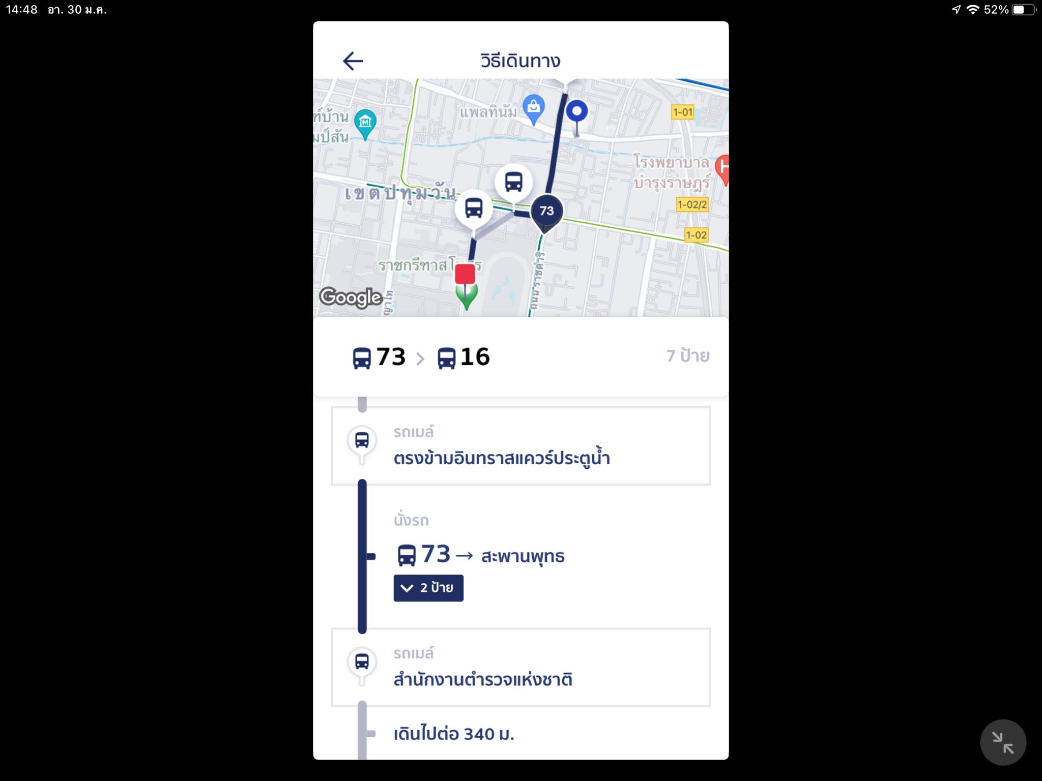
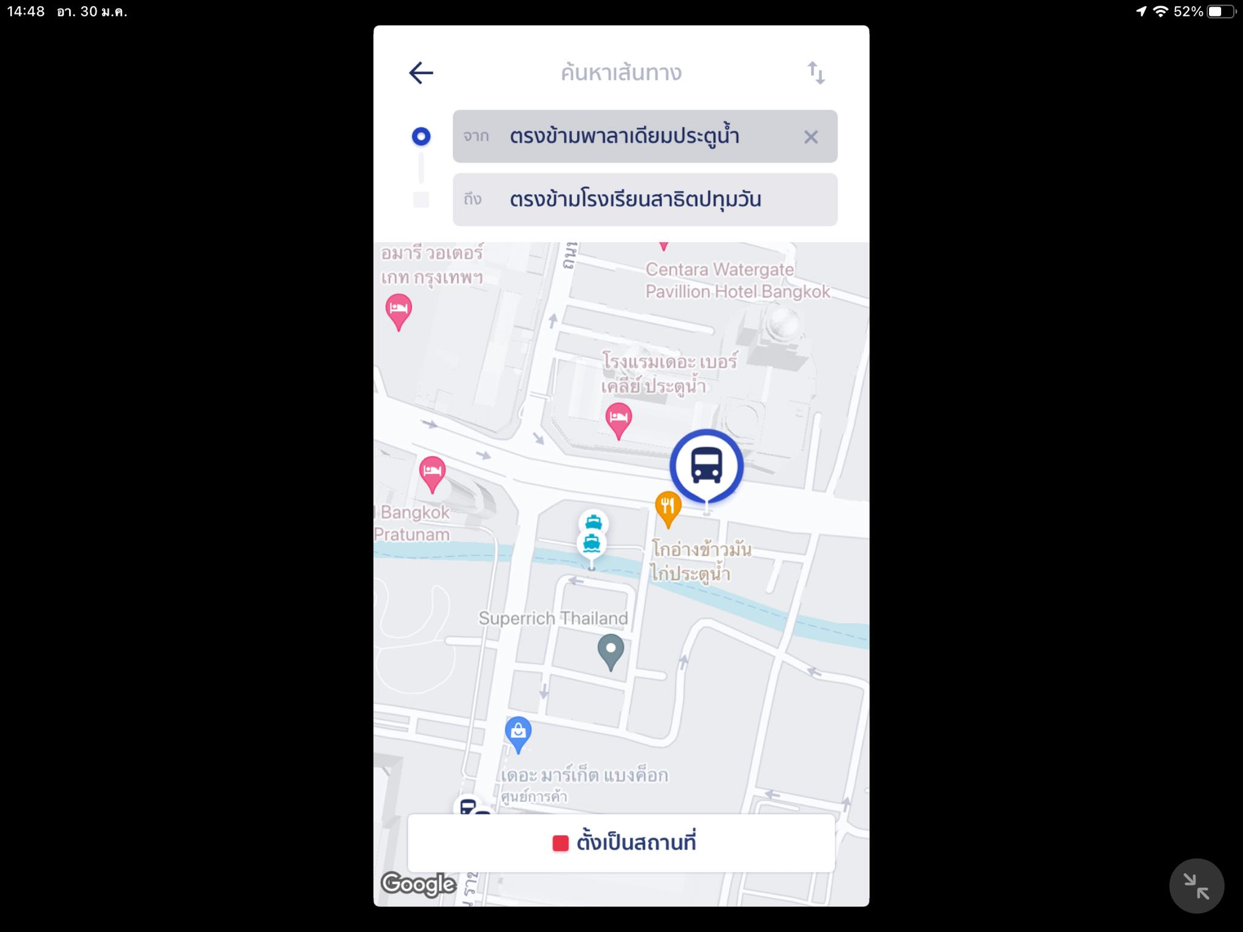
นวัตกรรมที่เกี่ยวข้อง

Slide 8
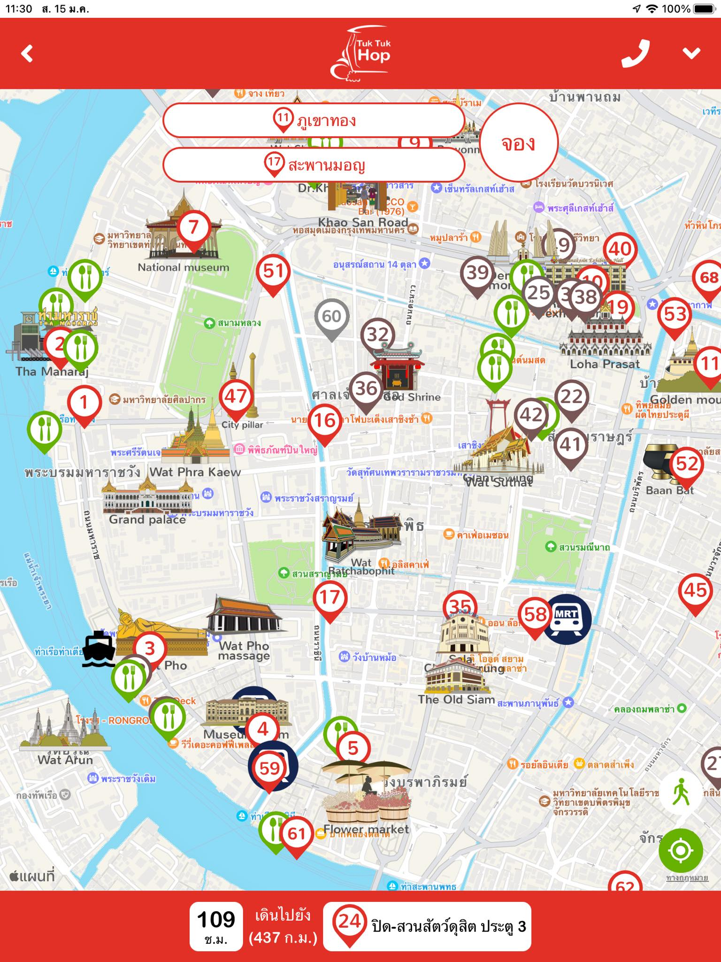
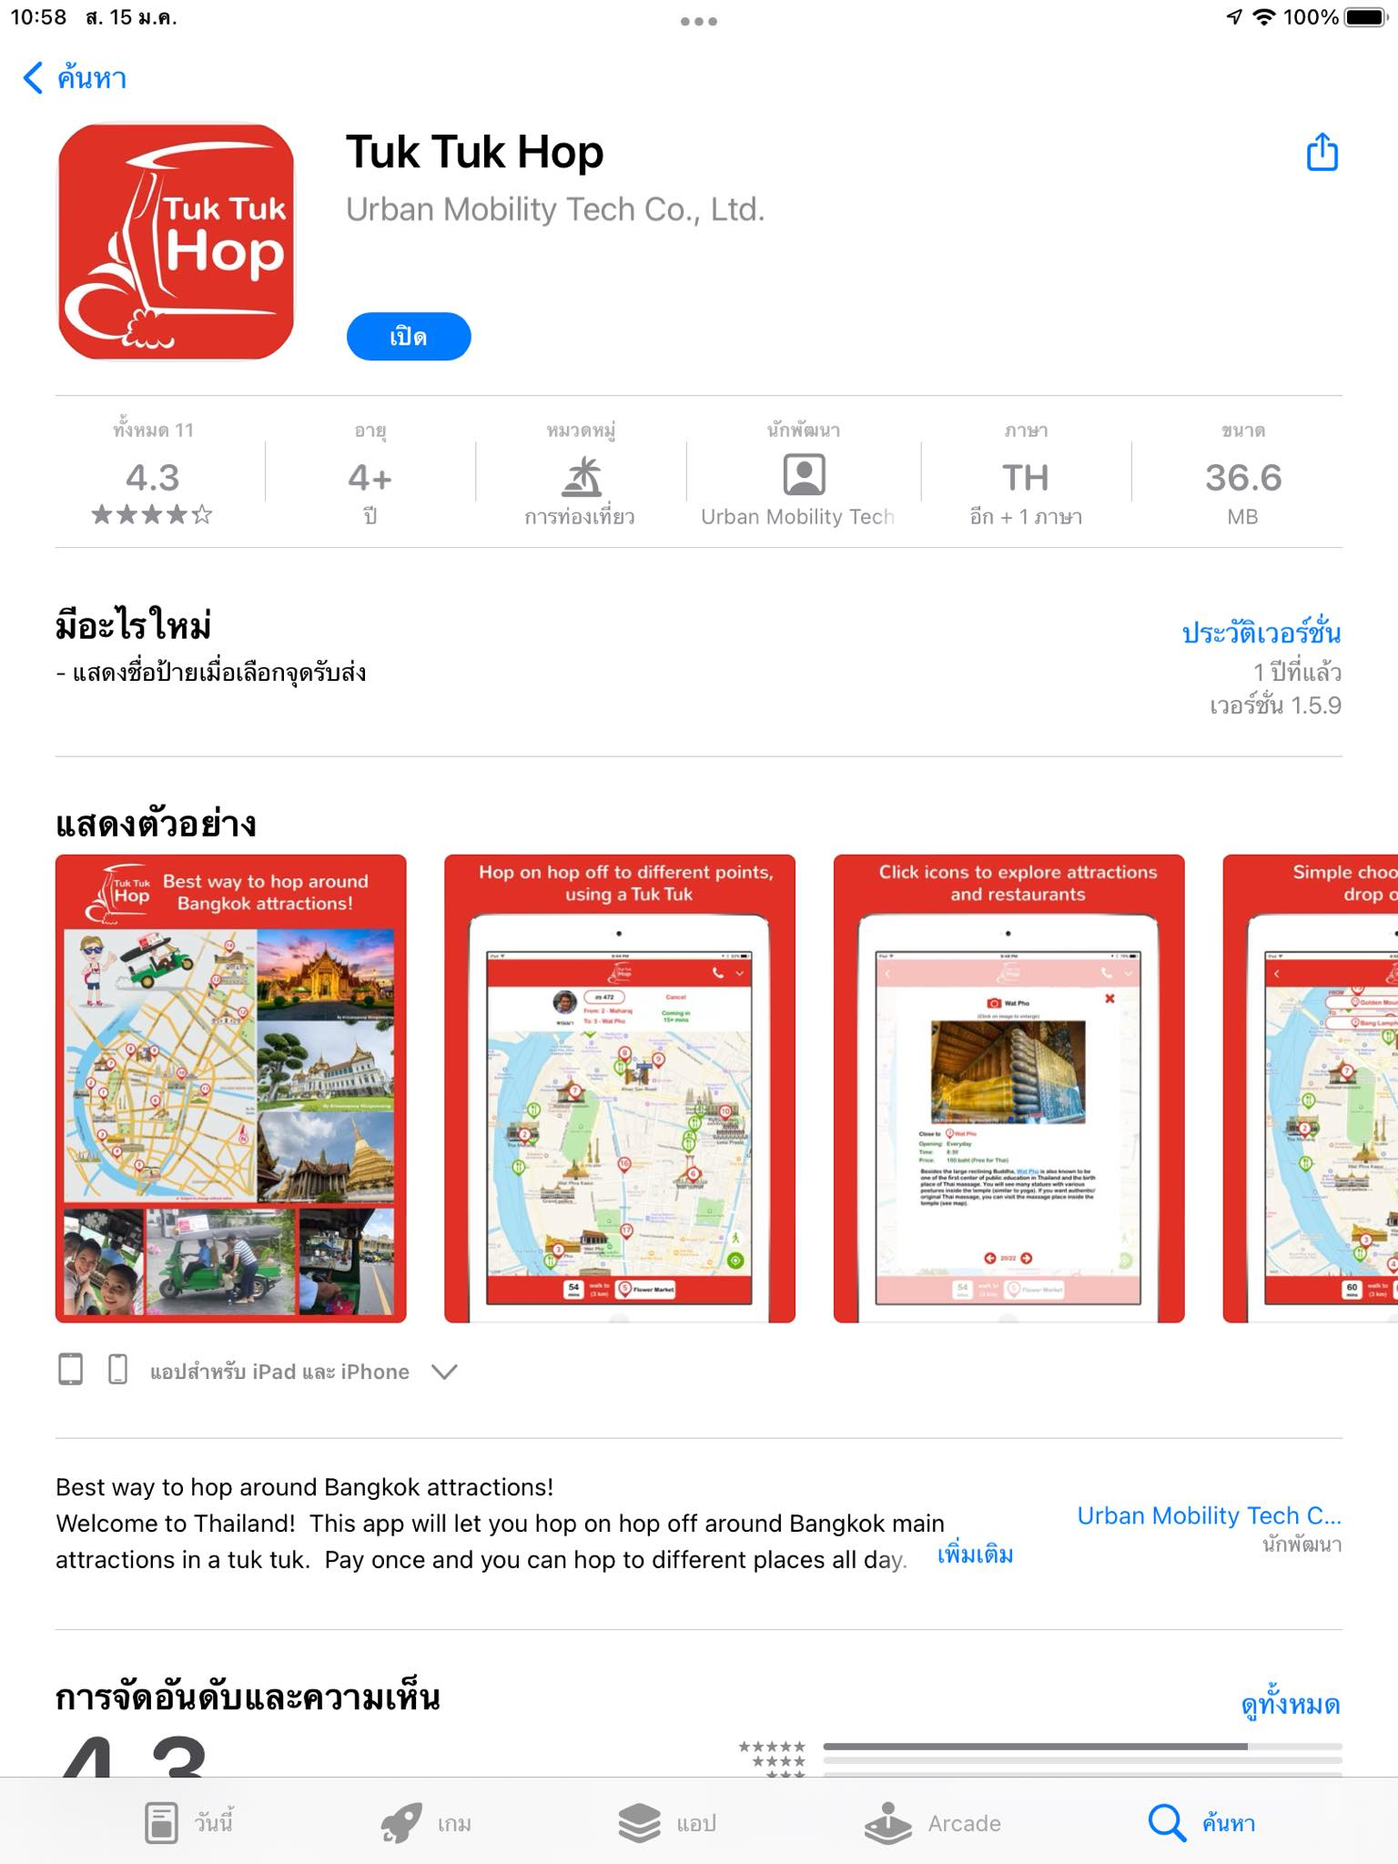
นวัตกรรมที่เกี่ยวข้อง

Slide 9
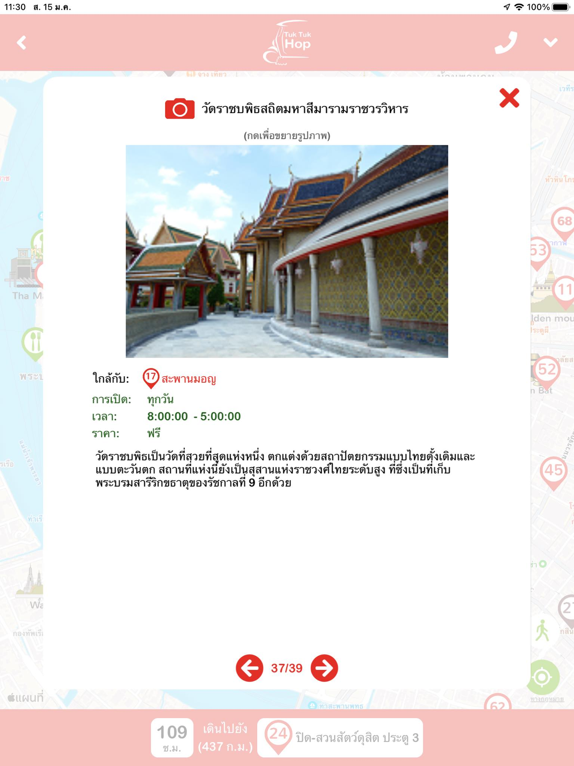
นวัตกรรมที่เกี่ยวข้อง

Slide 10
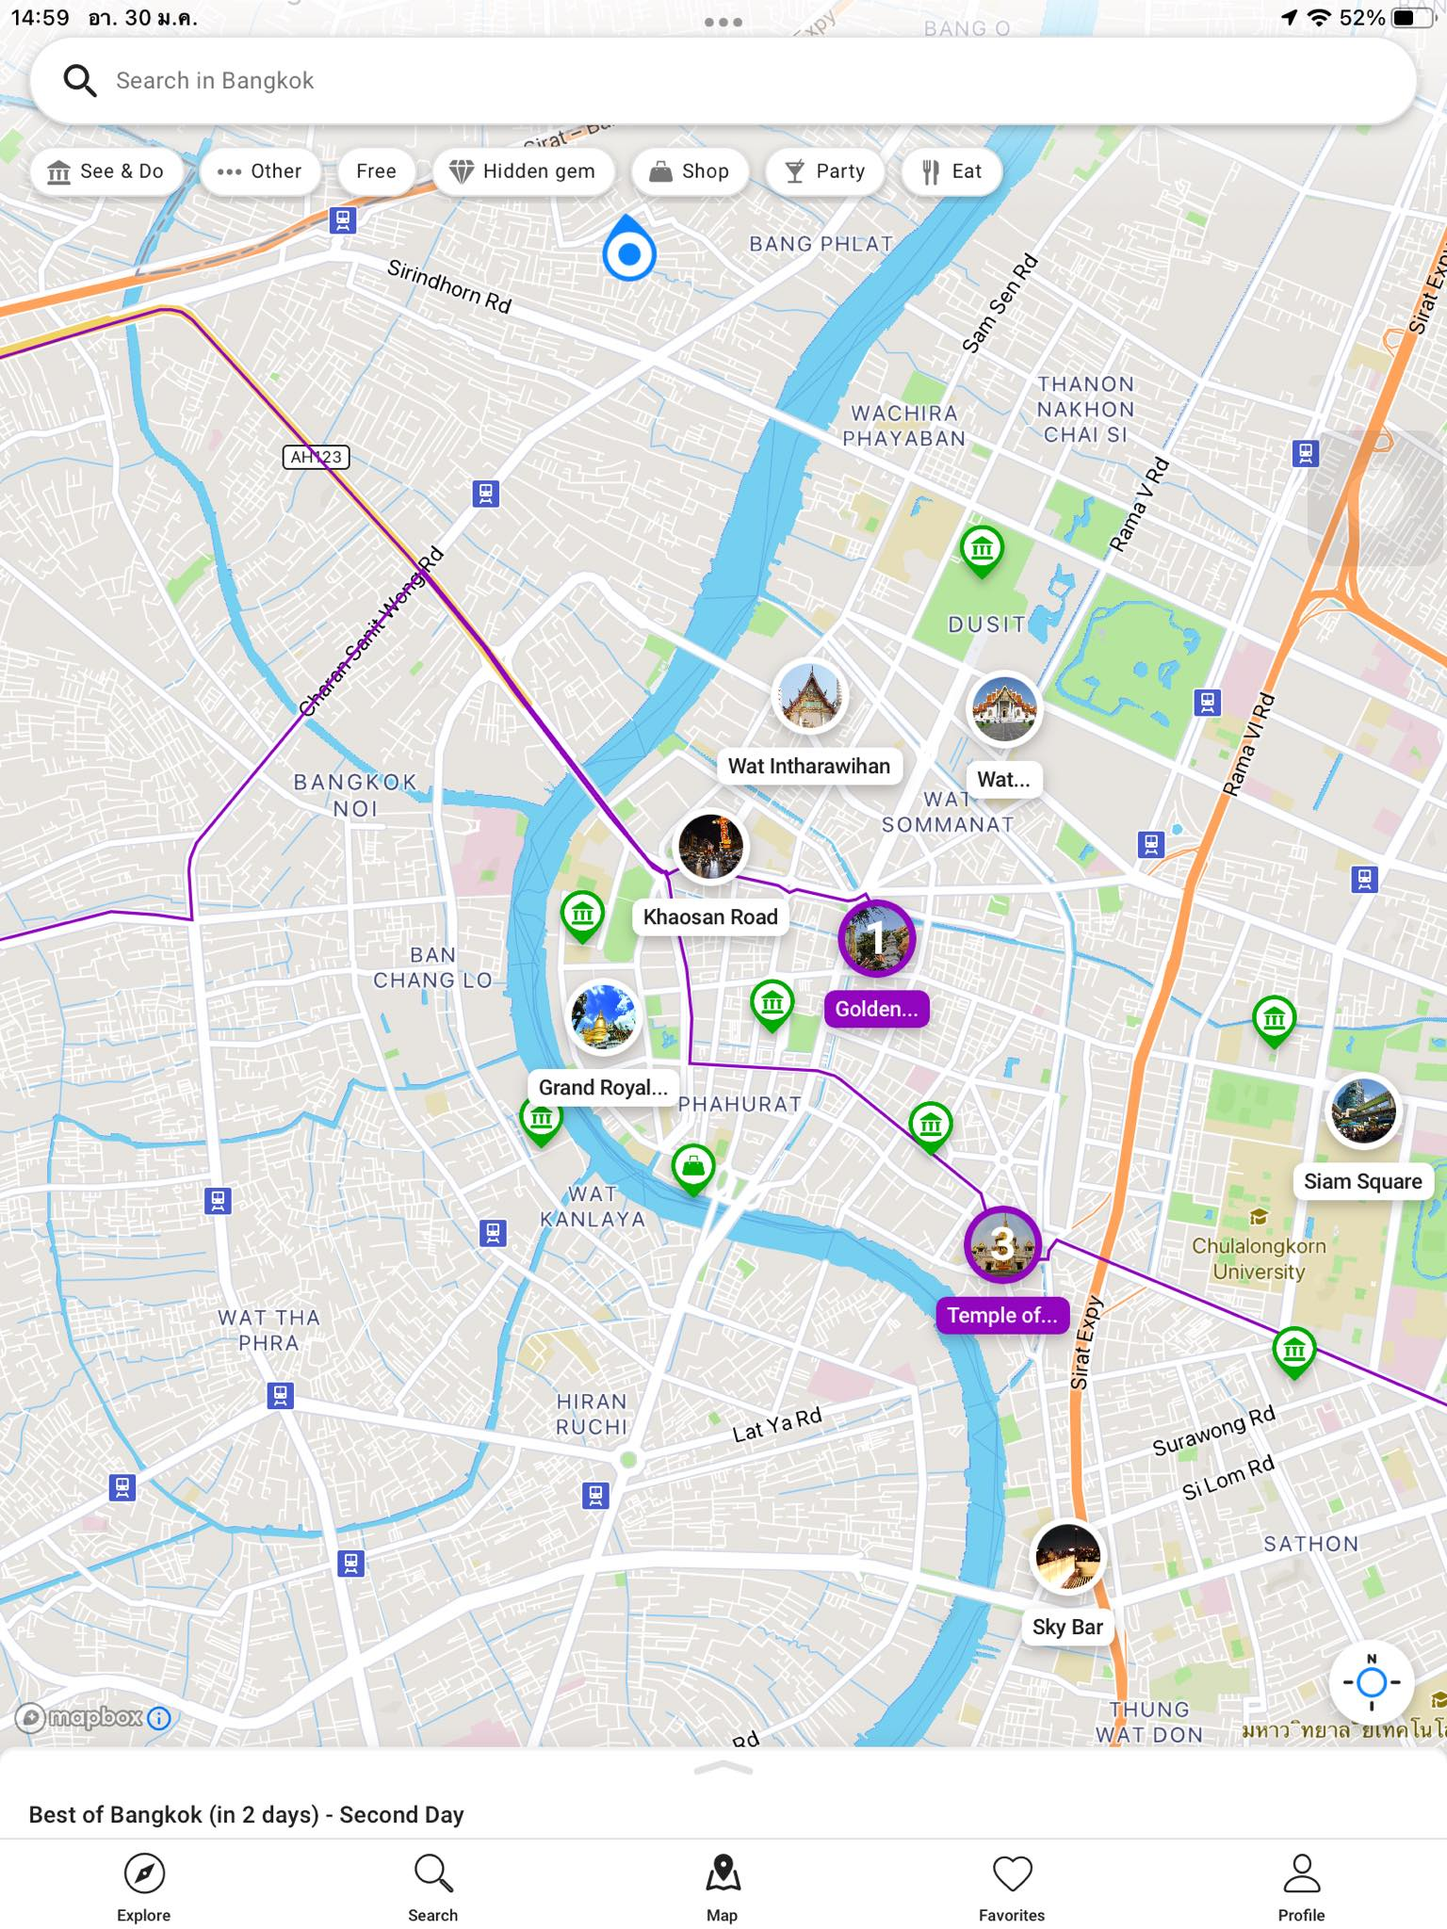
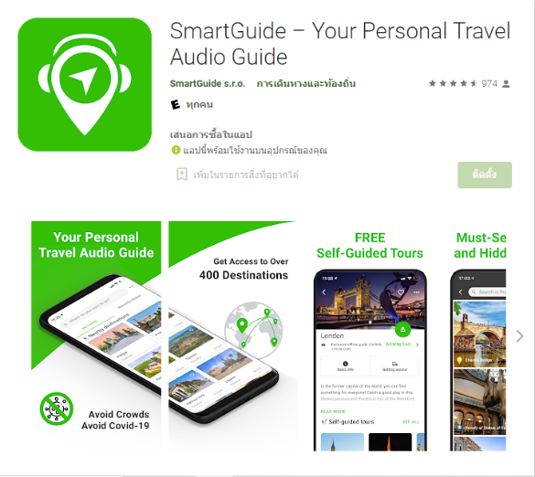
นวัตกรรมที่เกี่ยวข้อง

Slide 11
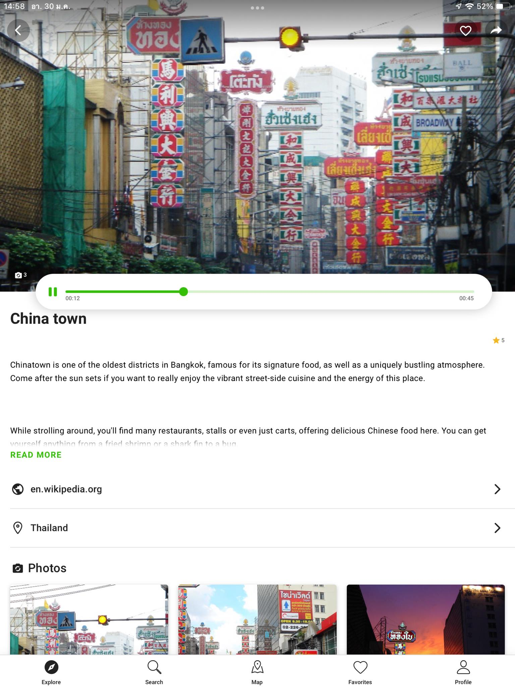
นวัตกรรมที่เกี่ยวข้อง

Slide 12
วัตถุประสงค์การศึกษา
เพื่อออกแบบและสร้างแอพพลิเคชั่นรถโดยสารไฟฟ้าและนำเที่ยวรอบเมืองอุตรดิตถ์
เพื่อหาประสิทธิภาพในการทำงานของแอพพลิเคชั่นรถโดยสารไฟฟ้าและนำเที่ยวรอบเมืองอุตรดิตถ์
เพื่อประเมินความพึงพอใจในการใช้งานแอพพลิเคชั่นรถโดยสารไฟฟ้าและนำเที่ยวรอบเมืองอุตรดิตถ์

Slide 13
ขอบเขตการศึกษา
ด้านความสามารถของตัวแอพพลิเคชั่น
สามารถแสดงเวลารอบของรถโดยสารไฟฟ้า
แสดงตำแหน่งของรถโดยสารไฟฟ้า
คำนวณเวลาที่รถโดยสารไฟฟ้าจะมาถึง
แสดงแผนที่ของสถานที่ท่องเที่ยวที่รถโดยสารไฟฟ้าวิ่งผ่าน ได้แก่ สถานีรถไฟ
ศิลาอาสน์ อนุสาวรีย์พระยาพิชัยดาบหัก วัดท่าถนน วัดพระบรมธาตุทุ่งยั้ง
วัดพระแท่นศิลาอาสน์ วัดเสาหิน อนุสาวรีย์พระศรีพนมมาศ ซุ้มประตูเมืองลับแล
มีเสียงบรรยาย(AudioGuide)ตามจุดพิกัด(GPS)ที่กำหนด เพื่อเป็นไกด์นำเที่ยว
ให้กับนักท่องเที่ยว
มีภาพนิ่งและภาพเคลื่อนไหวแสดงตามจุดพิกัด (GPS) ของสถานที่ท่องเที่ยว

Slide 14

ขอบเขตการศึกษา
ด้านฮาร์ดแวร์
โทรศัพท์มือถือระบบปฏิบัติการ Android, IOS ที่เชื่อมต่ออินเตอร์เน็ต
เครื่องคอมพิวเตอร์
รถโดยสารไฟฟ้า ( Mini Bus ) ขนาด 20 ที่นั่ง จำนวน 2 คัน

Slide 15
ขอบเขตการศึกษา
ด้านซอฟต์แวร์
ใช้โปรแกรม Visual Studio Code และ Figma ในการออกแบบหน้าตาของแอพพลิเคชั่น
ใช้โปรแกรม React และ React Native ซึ่งเป็น Framework สร้างแอพพลิเคชั่น
ใช้ Docker, Node JS, Apollo GraphQL และ Cloud VPS เป็น Server และ Cloud ของระบบ
ใช้โปรแกรม Graph QL และ Access Token เป็น API
ใช้ภาษา Typescript (Javascript) เป็นภาษาที่ใช้ในการพัฒนาแอพพลิเคชั่น
ใช้โปรแกรม MongoDB เป็นเครื่องมือในการออกแบบฐานข้อมูล

Slide 16
ขอบเขตการศึกษา
ด้านข้อมูล
ข้อมูลคนขับรถ
ข้อมูลผู้ใช้บริการ
ข้อมูลเวลารอบรถ
ข้อมูลสถานที่ท่องเที่ยว
ข้อมูลเส้นทางและตำแหน่งของรถ
ข้อมูลการแสดงความคิดเห็น

Slide 17

ขอบเขตการศึกษา
ด้านสถานที่
สถานีรถไฟศิลาอาสน์
อนุสาวรีย์พระยาพิชัยดาบหัก
วัดท่าถนน
วัดพระบรมธาตุทุ่งยั้ง
วัดพระแท่นศิลาอาสน์
วัดเสาหิน
อนุสาวรีย์พระศรีพนมมาศ
ประตูเมืองลับแล

Slide 18
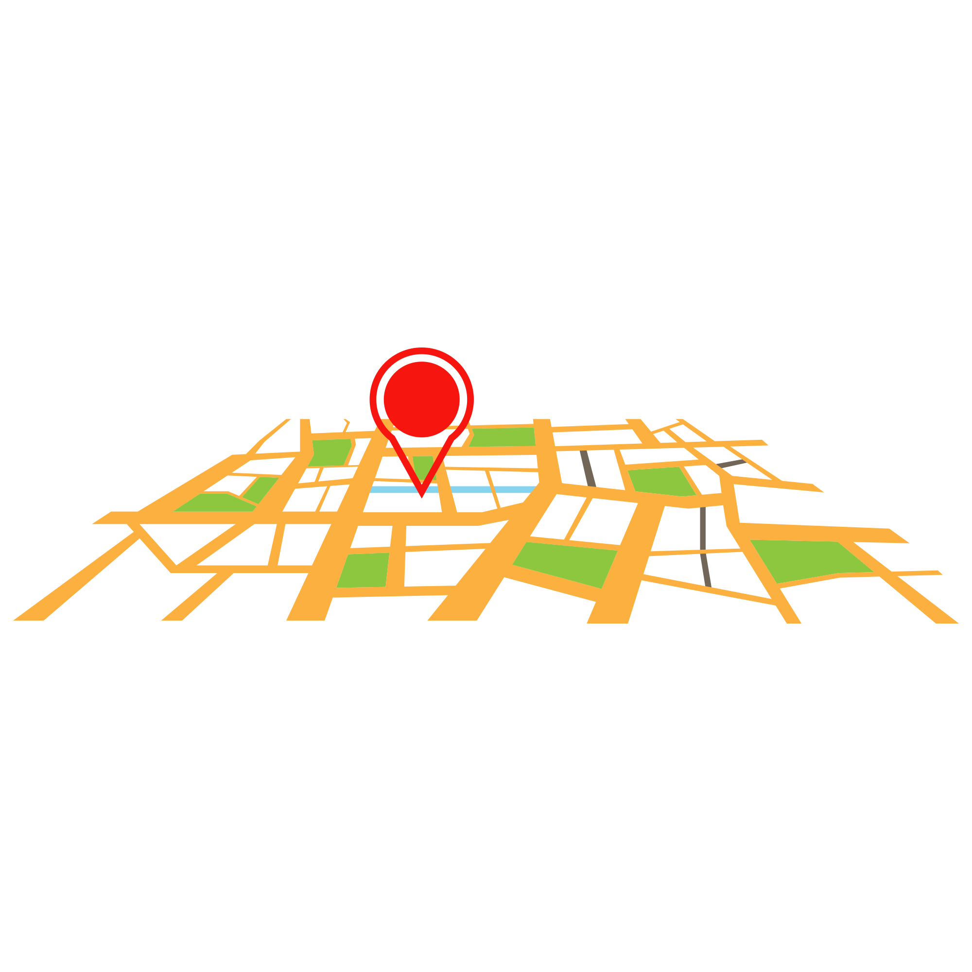
ประโยชน์ที่คาดว่าจะได้รับ
ได้ศึกษาค้นคว้าและจัดทำแอพพลิเคชั่นรถโดยสารไฟฟ้านำเที่ยวรอบเมืองอุตรดิตถ์
ได้แอพพลิเคชั่นต้นแบบสำหรับดูเส้นทางเดินรถ ตารางเวลารอบรถ และการนำเที่ยวรอบเมืองอุตรดิตถ์
สามารถใช้เป็นแนวทางในการพัฒนาเทคโนโลยีและองค์ความรู้ในเรื่องของ แอพพลิเคชั่น ระบบฐานข้อมูล เพื่อต่อยอดนวัตกรรมและการพึ่งพาตนเองทางด้านเทคโนโลยี
เป็นการส่งเสริมการท่องเที่ยวภายในจังหวัดอุตรดิตถ์
ช่วยให้ผู้ที่ต้องการจะเดินทางด้วยรถโดยสารไฟฟ้าสามารถรู้ตำแหน่งและเวลารอบของรถโดยสารได้ทันที

Slide 19
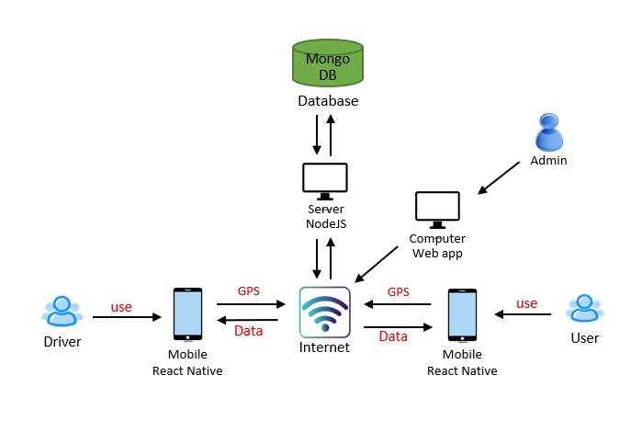
กรอบแนวคิด

Slide 20
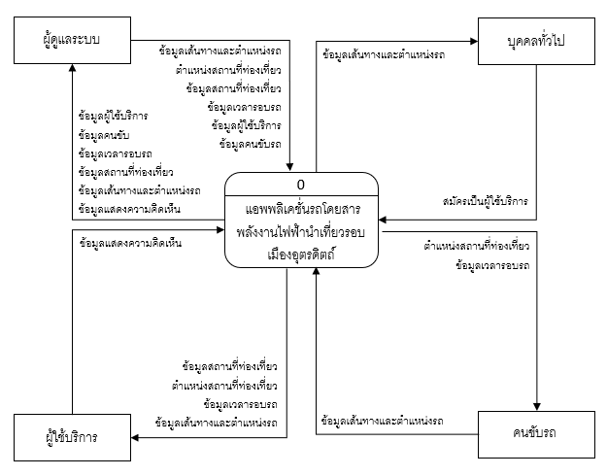
กรอบแนวคิด

Slide 21
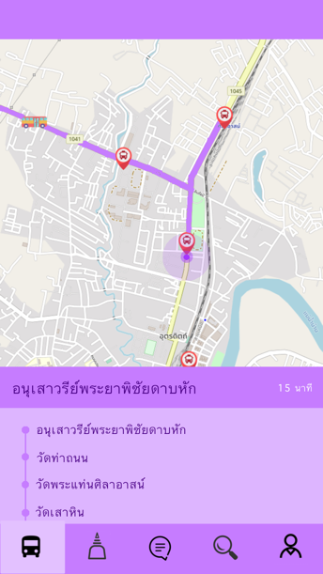
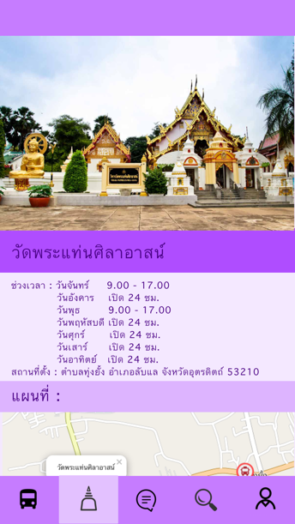
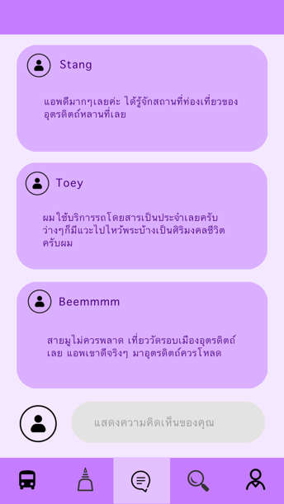
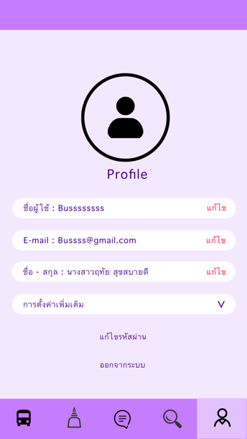
กรอบแนวคิด

Slide 22
ขั้นตอนการดำเนินงาน
ศึกษาข้อมูลเบื้องต้นและรวบรวมข้อมูลที่เกี่ยวข้องกับแอพพลิเคชั่นแนะนำการท่องเที่ยว และแอพพลิเคชั่นติดตามรถโดยสารประจำทาง
ศึกษาเส้นทางที่รถโดยสารไฟฟ้าวิ่งผ่านและหาข้อมูลของสถานที่ท่องเที่ยวบริเวณรอบๆเมืองอุตรดิตถ์
ศึกษาค้นคว้าเครื่องมือและอุปกรณ์ที่ช่วยในการจัดทำแอพพลิเคชั่นและการติดตามตำแหน่งของรถโดยสารไฟฟ้า
ทำการวิเคราะห์ความต้องการ ออกแบบโครงสร้างของข้อมูลและหน้าตาของแอพพลิเคชั่น
ลงพื้นที่เก็บข้อมูลของสถานที่ท่องเที่ยวเพิ่มเติม เพื่อใช้ในการทำแอพพลิเคชั่นในส่วนของการท่องเที่ยว
จัดทำแอพพลิเคชั่นให้เป็นไปตามแผนที่กำหนดไว้
ทำการทดสอบประสิทธิภาพการใช้งาน และประเมิณผลที่ได้จากการทดสอบ
วิเคราะห์ สรุปและอภิปรายผลที่ได้จากการทดสอบ

